Slide 1
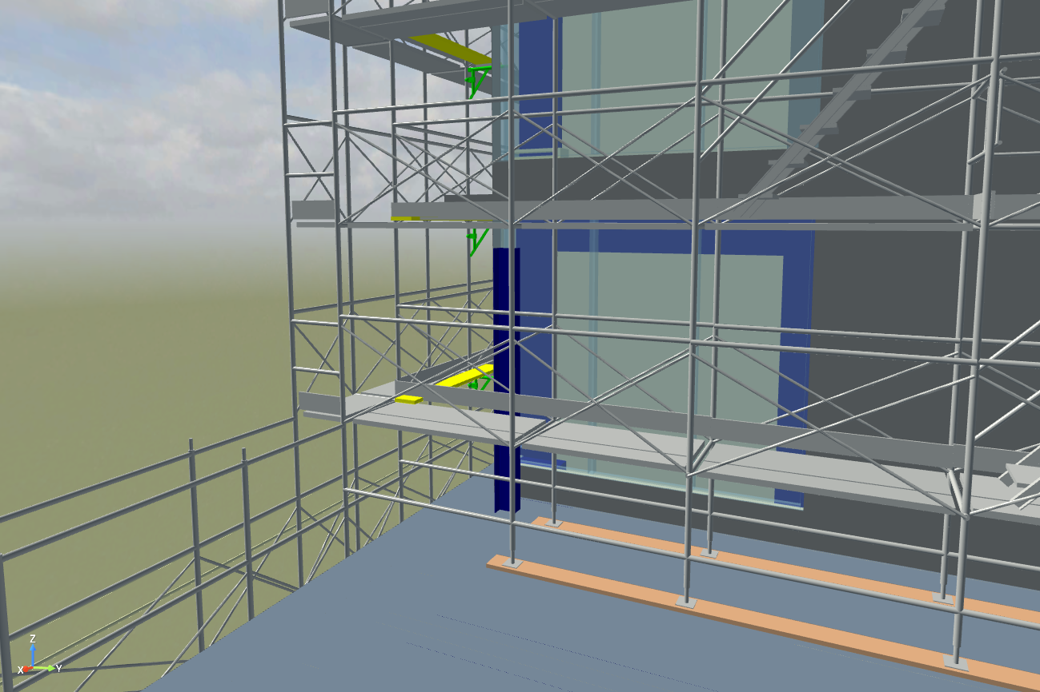
外周部足場
外周部足場とセットバック部足場を接続する機能が欲しい
セットバック部足場

